Slide 1

最終発表
717|岸本一眞|株式会社ウィメックス

Slide 2
①システム開発のいきさつ
開発の背景・目的、お客様からの要望

Slide 3
システム開発のいきさつ
【開発背景】
飲食店ポータルサイトを立ち上げたい
【目的】
広告収入
【お客様からの要望】
機能の提案から開発まで総合的なお手伝い

Slide 4
②提案した要件一覧
提案した要件と、諸事情により実装しなかった要件

Slide 5
提案した要件一覧
【提案した要件】
[飲食店]店舗アカウント登録、写真やメニューの掲載、クーポンの登録、ネット予約、バナー広告など
[ユーザー]口コミの閲覧、ネット予約、口コミや画像の投稿、クーポン入手など
【諸事情により実装しなかった要件】
マルチログイン機能
モデルの単一レコード取得
エラー画面

Slide 6
③機能一覧
制作した機能一覧

Slide 7
機能一覧
認証機能
食べログ機能(飲食店やメニューの閲覧など)
プロフィール機能
口コミ機能
予約機能
クーポン機能
メニュー機能
バナー機能
エラー画面

Slide 8
④全体画面遷移図
画面遷移図

Slide 9
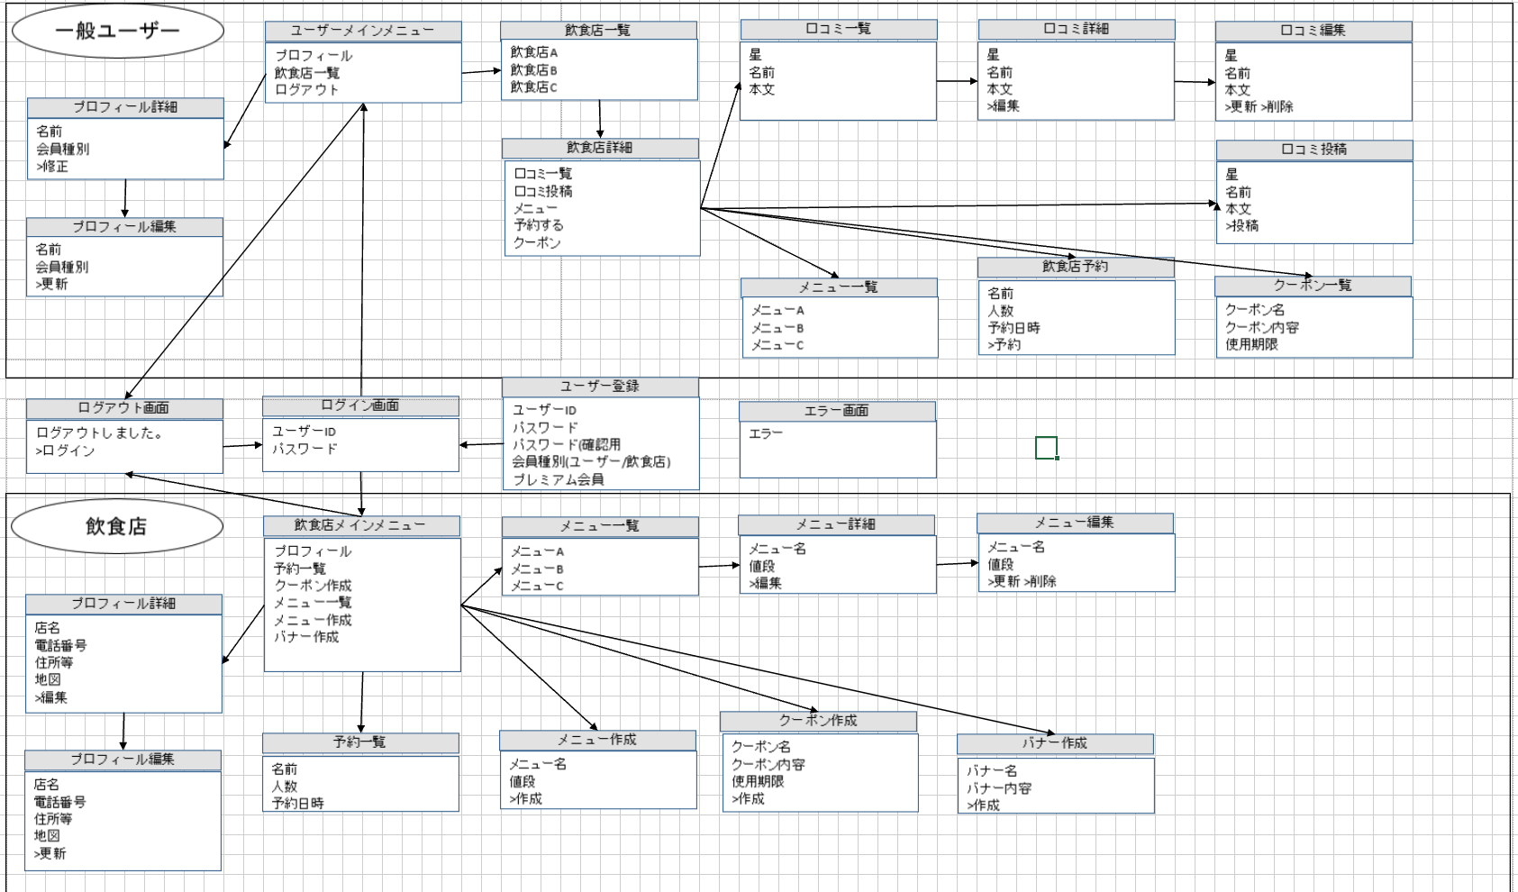
全体画面遷移図

Slide 10
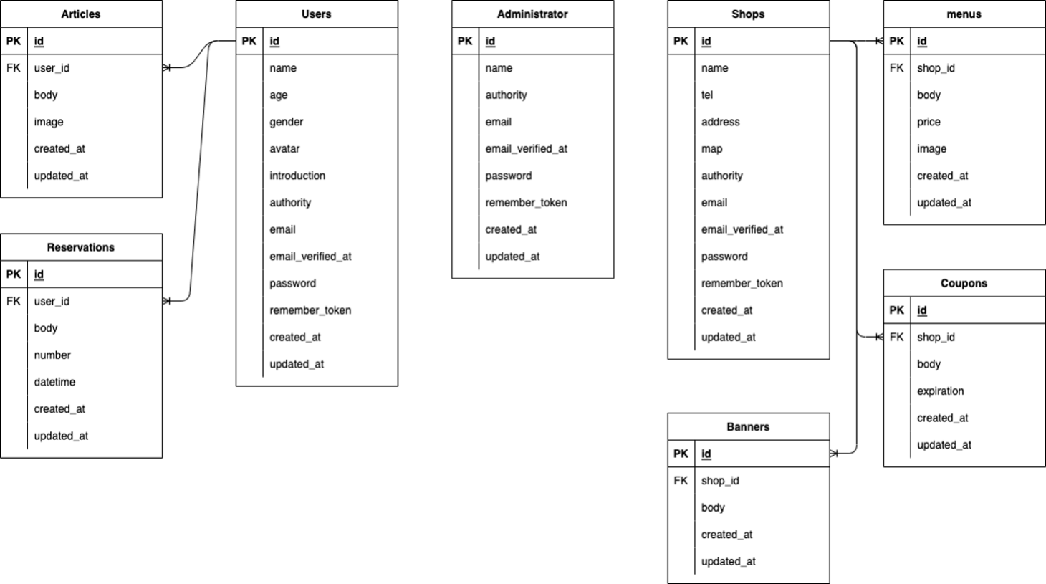
ER図

Slide 11
⑤作業スケジュール
要件定義、画面設計、内部設計、製造、テスト

Slide 12
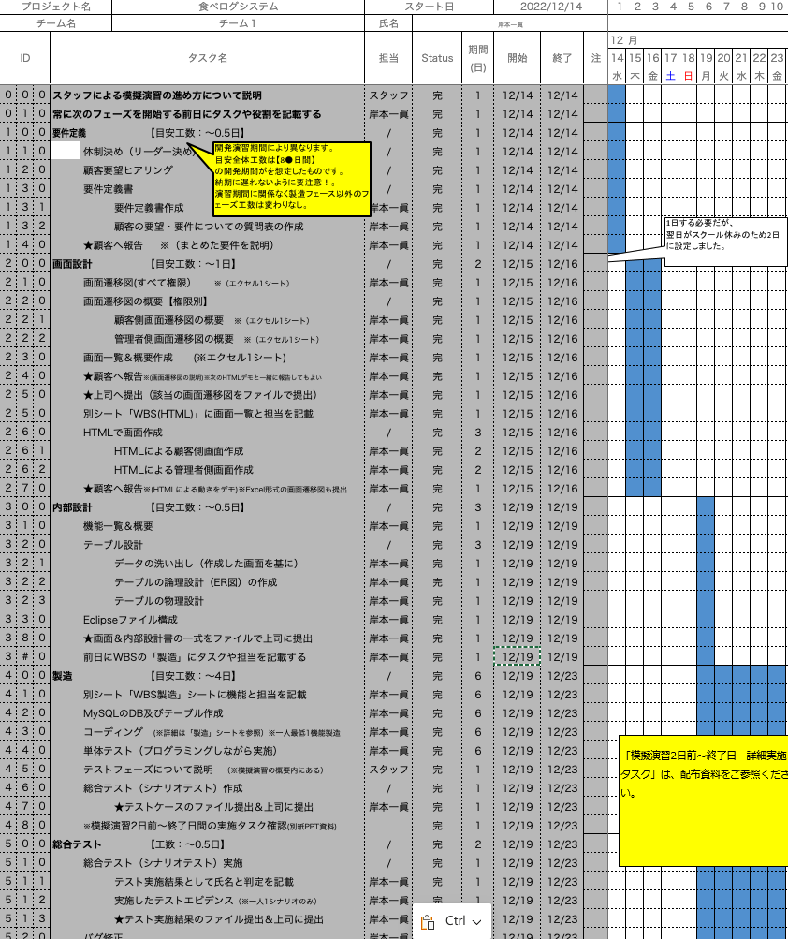
作業スケジュール
【要件定義】1日
【画面設計】2日
【内部設計】1日
【製造】4日
【テスト】1日

Slide 13
⑥各メンバーの役割、担当した部分
各メンバーの役割と担当部分

Slide 14
各メンバーの役割、担当した部分
※割愛(個人開発にて役割分担がなかったため)

Slide 15
⑦反省点・良かった点
「反省点」と「よかった点」

Slide 16
反省点・良かった点
【反省点】
【プロジェクト管理】
WBSと日々のスケジュール把握不足
【プロジェクト体制】
個人開発のため講師様とのスムーズなコミュニケーションを心がけるべきだった
【採用技術・プログラミングスキル】
認証やDB操作が難しい(フォーム・セッション)
【見積もり】
要件に対する自分の力量や工数の見誤り
【その他】
開発より資料作成やエラー対処に時間がかかってしまった。
【良かった点】
[開発]Laraval、MVC、CRUD、SQL、セッション、フォーム、認証、バリデーション、ライブラリ、テスト、デバッグ、オブジェクト指向、GitHub
[資料]WBS、要件定義、画面遷移図、機能一覧、ディレクトリ構成、ER図、DB設計書
[その他]講師様やチームワークでのコミュニケーション

Slide 17
⑧質疑応答
約5分間

Slide 18
お礼
ご清聴ありがとうございました。

